Slide 1
Перечень участков тепловых сетей
АО «УСТЭК-Челябинск», подлежащих реконструкции и капитальному ремонту в 2026 году

Slide 2
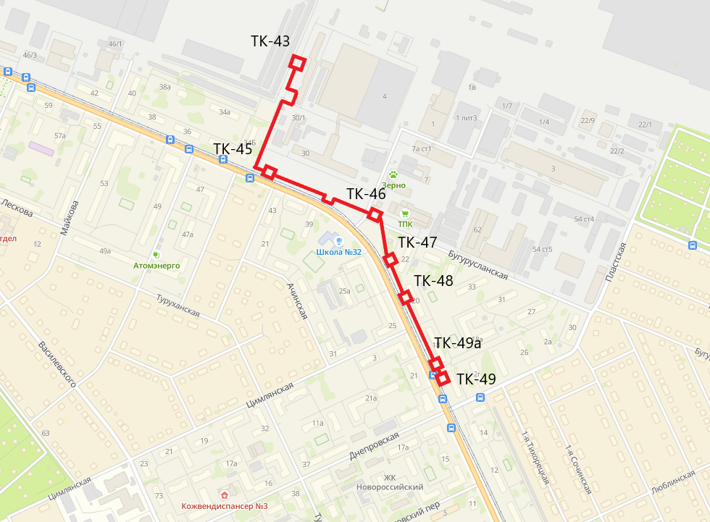
Реконструкция участка т/м ЧТЭЦ-1 - ЧТПЗ от ТК43 до ТК49 по ул. Новороссийская

Slide 3
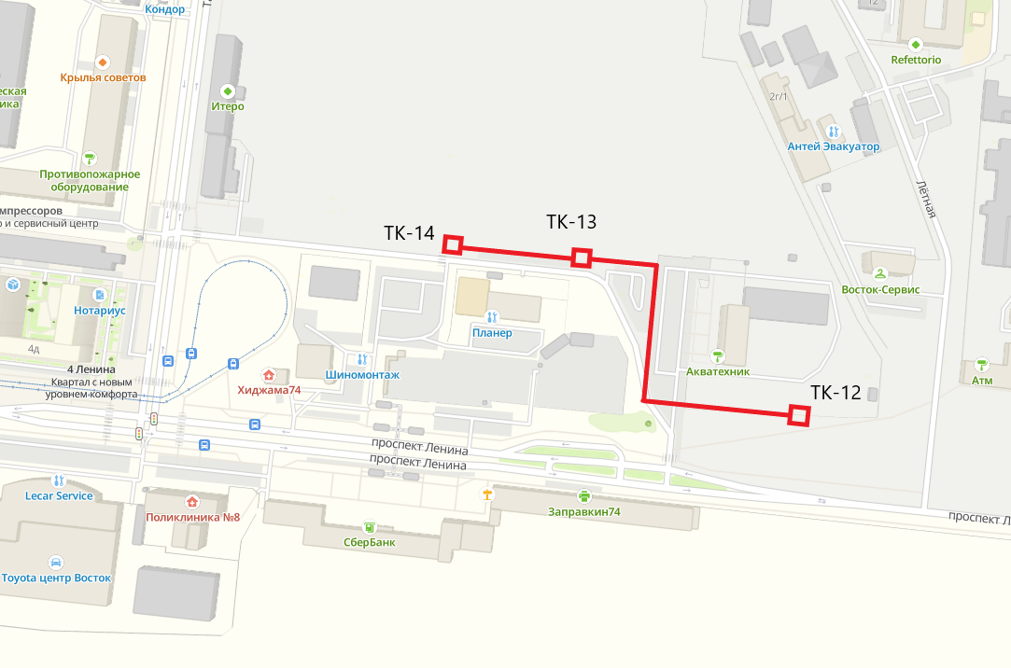
Реконструкция участка т/м ТЭЦ-2-Бажова от ТК-12 до ТК-14 по пр. Ленина

Slide 4
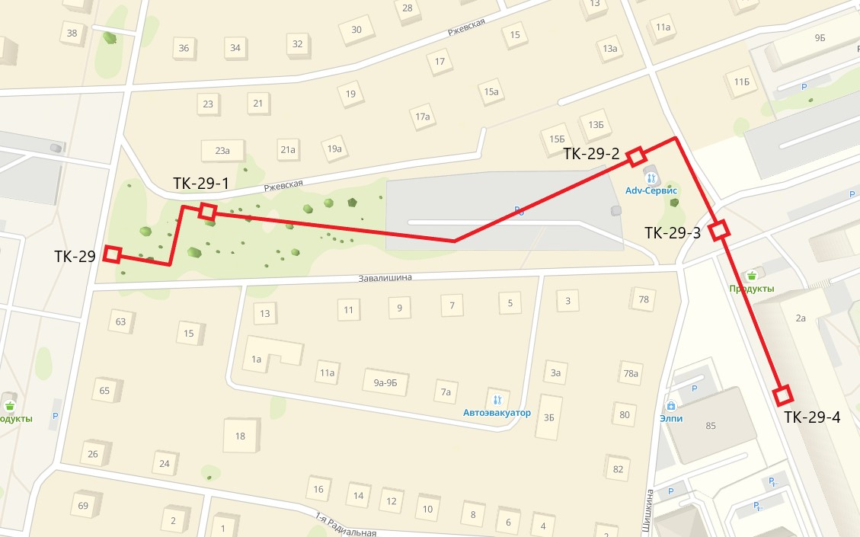
Реконструкция участка 1-ой т/м ТЭЦ-3 от ТК-29 до ТК-29-4 и до наружной стены ЦТП ПО-5 по ул. Завалишина

Slide 5
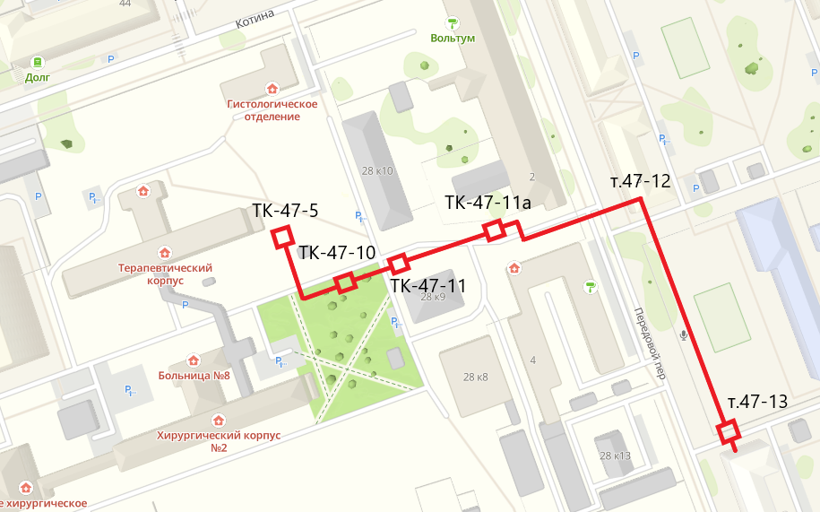
Реконструкция участка т/м ТЭЦ-2-Бродокалмакский тракт от ТК-47-5 до ж/д пер. Передовой,5

Slide 6
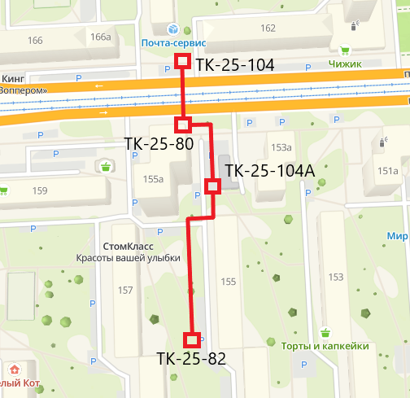
Реконструкция 1 т\м ЧГРЭС от ТК 25-104 до ТК 25-82 ул. Береговая

Slide 7
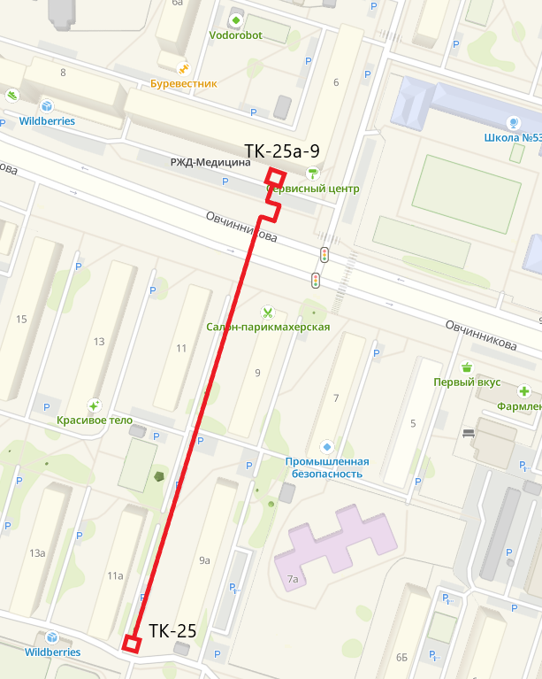
Реконструкция участка т/м от ТК25 - ТК25а-9 ул. Овчинникова

Slide 8
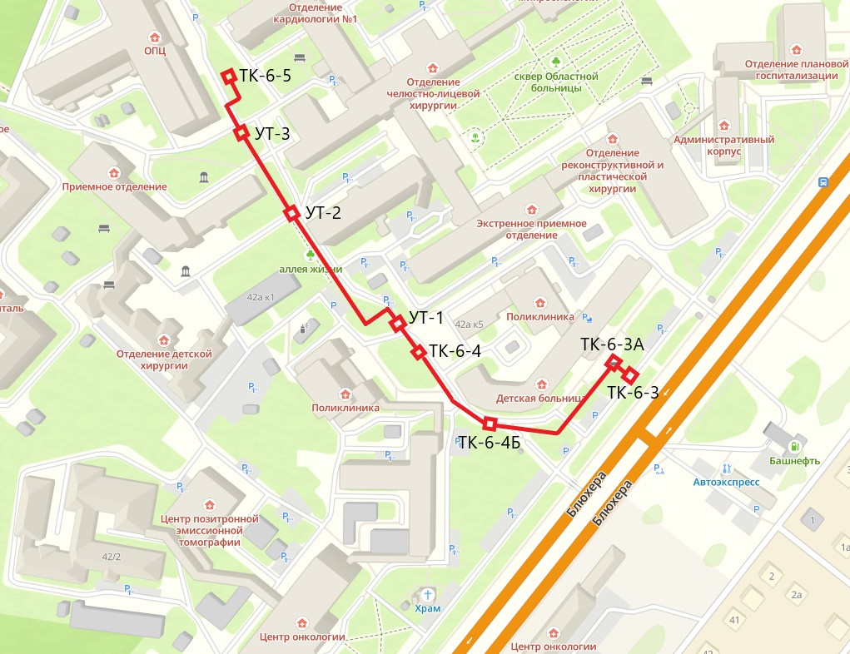
Реконструкция участка т/м ТК6-3 - ТК6-5 ул.Гоголя

Slide 9
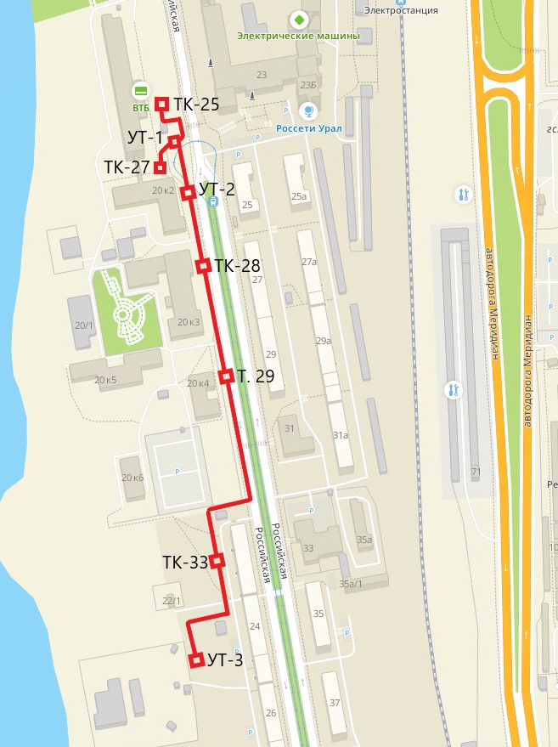
Реконструкция между Т.25 и Т.34-1 по 1т/м ЧТЭЦ-4 по ул. Российская

Slide 10
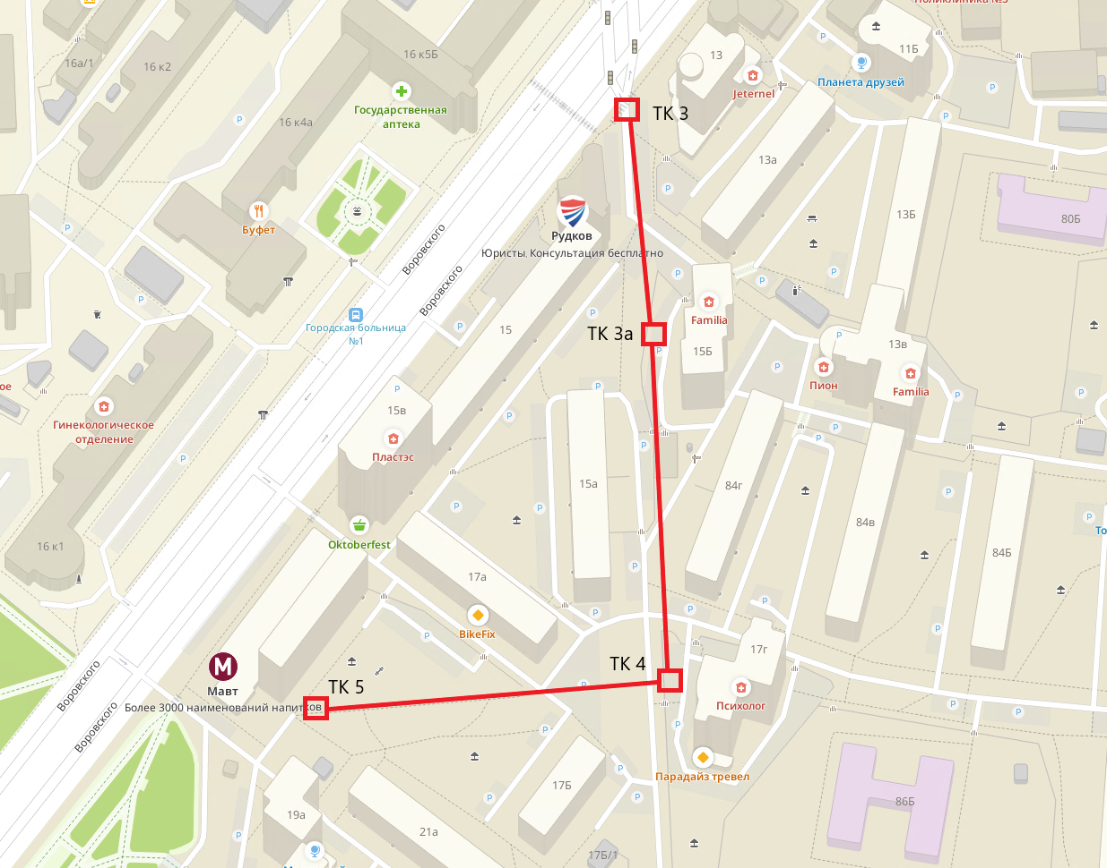
Реконструкция участка теплотрассы ТК3 - ТК5 по ул. Красная

Slide 11
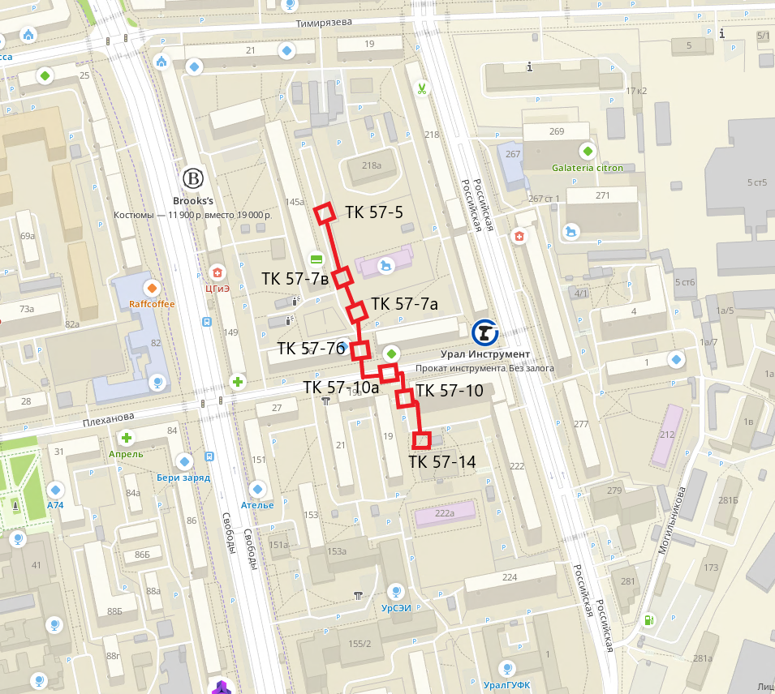
Реконструкция участка т/м от 57-5 до 57-14 и 57-14 ул. Тимирязева, т/м ТЭЦ-2 - Центр

Slide 12
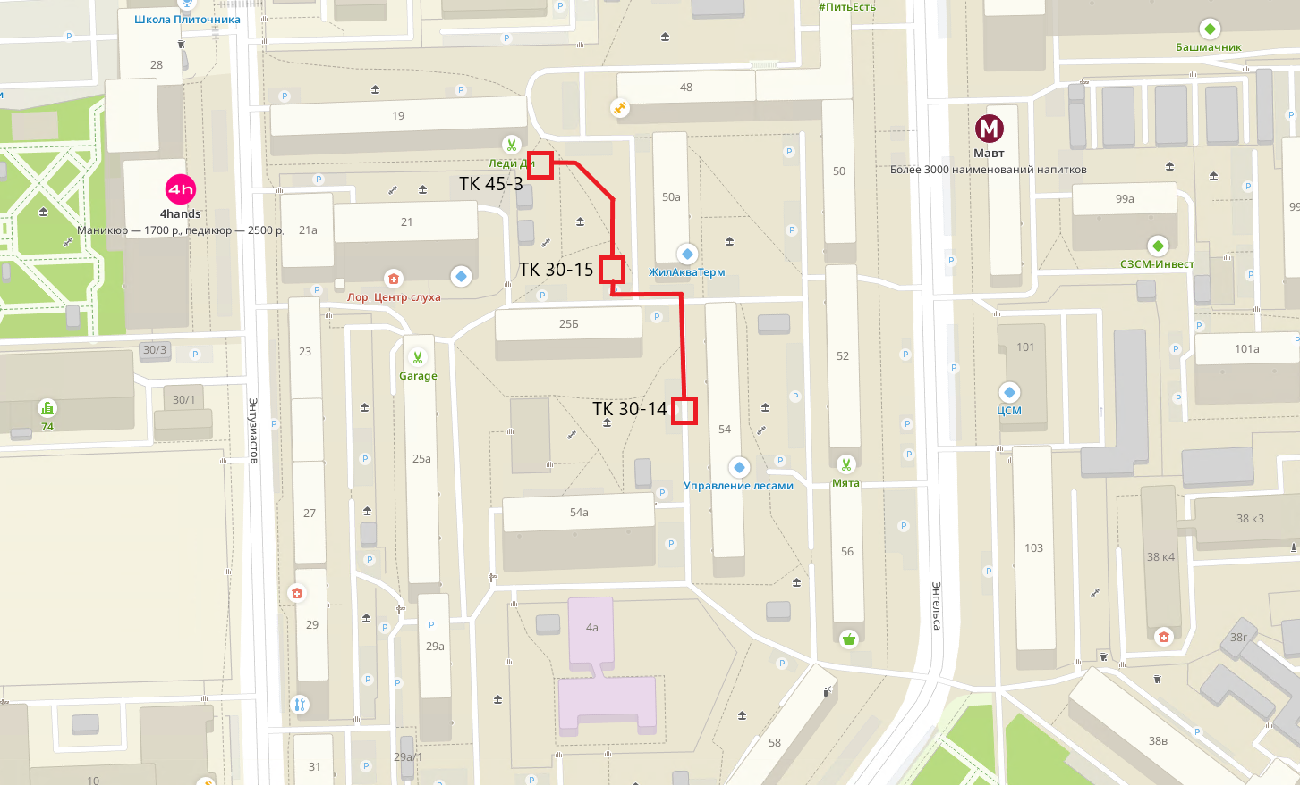
Капитальный ремонт участка тепловой сети от ТК 45-3 – ТК 30-14 ул. Энтузиастов

Slide 13
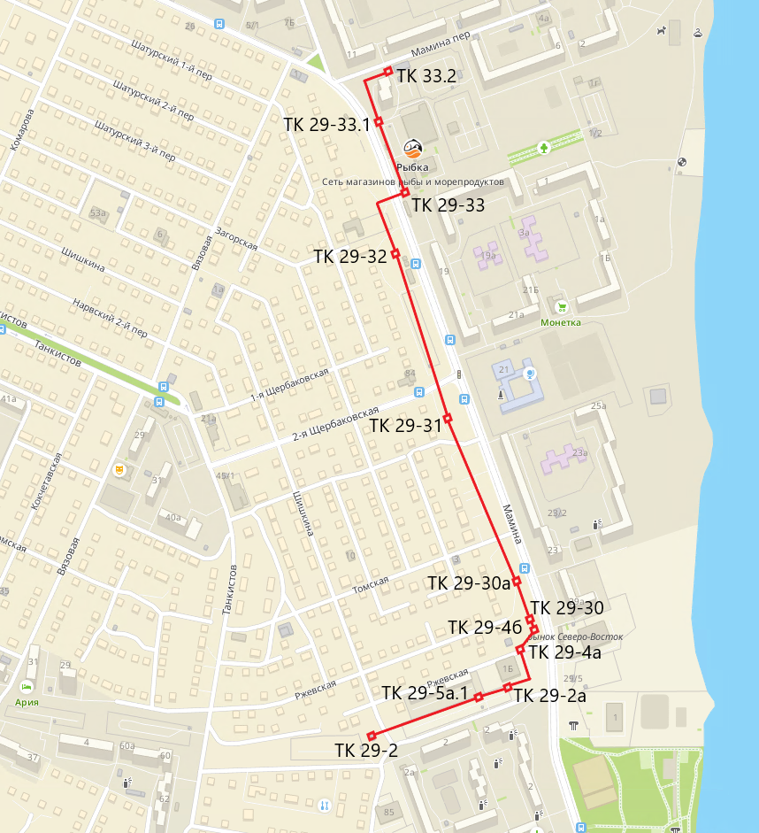
Реконструкция участка теплотрассы от ТК 29-2 до ЦТП Первоозерный ул.Мамина, 3

Slide 14
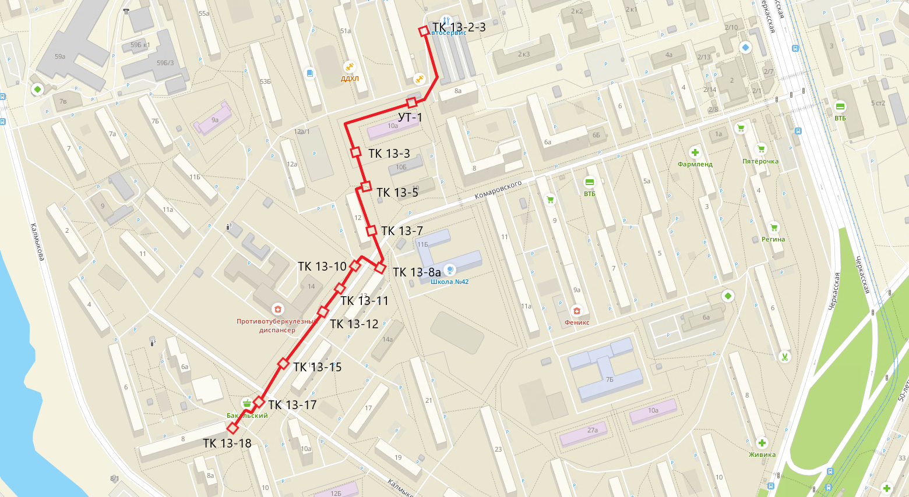
Реконструкция участка теплотрассы от ТК 13-2-3 до ТК 13-18 по ул.Комаровского

Slide 15
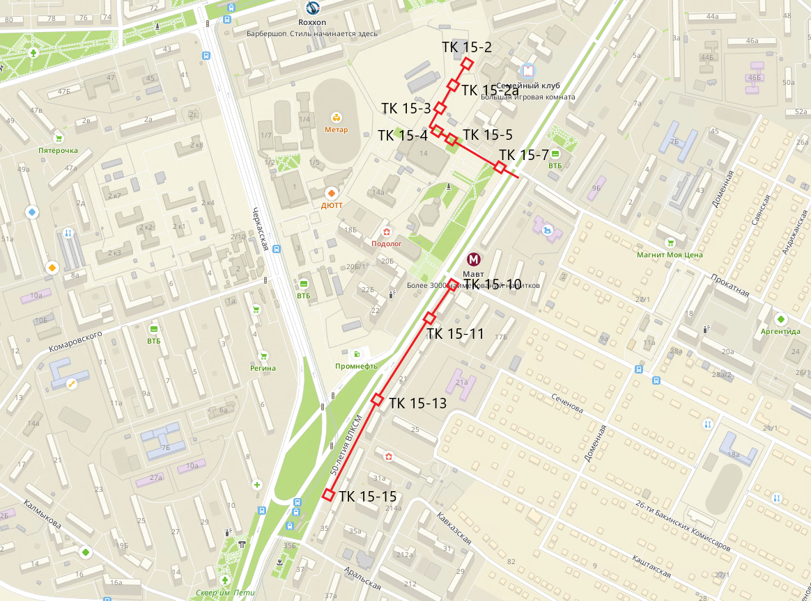
Реконструкция участка теплотрассы от ТК 15-2 до ТК 15-8 и от ТК15-10 до ТК15-15 по ул.50 летия ВЛКСМ

Slide 16
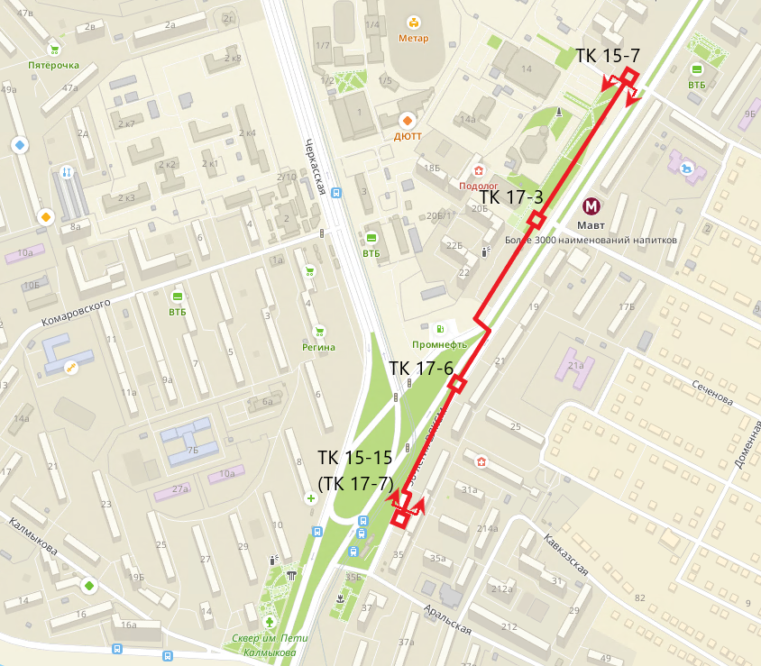
Реконструкция участка теплотрассы от ТК 15-7 до ТК 17-7 по ул.50 летия ВЛКСМ

Slide 17
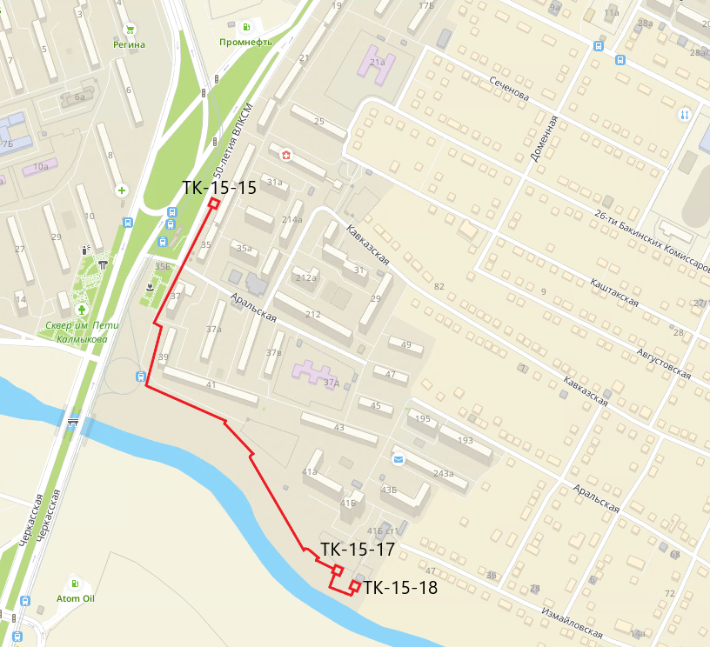
Реконструкция участка теплотрассы от ТК 17-7 до ТК 15-18 по ул.50 летия ВЛКСМ

Slide 18
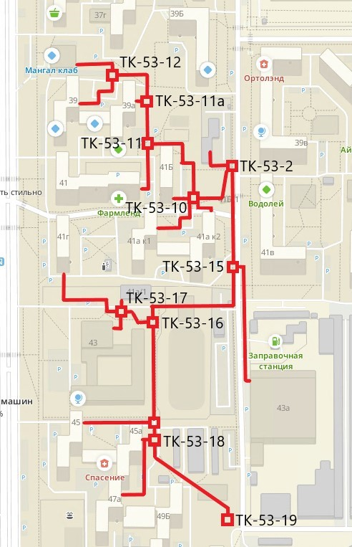
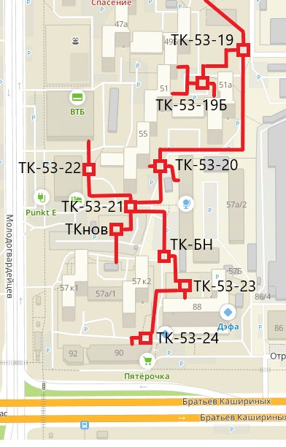
Реконструкция участка тепловой сети от ЦТП Общежитий ТК-53-2 до ТК53-22 по ул. Молодогвардейцев

Slide 19
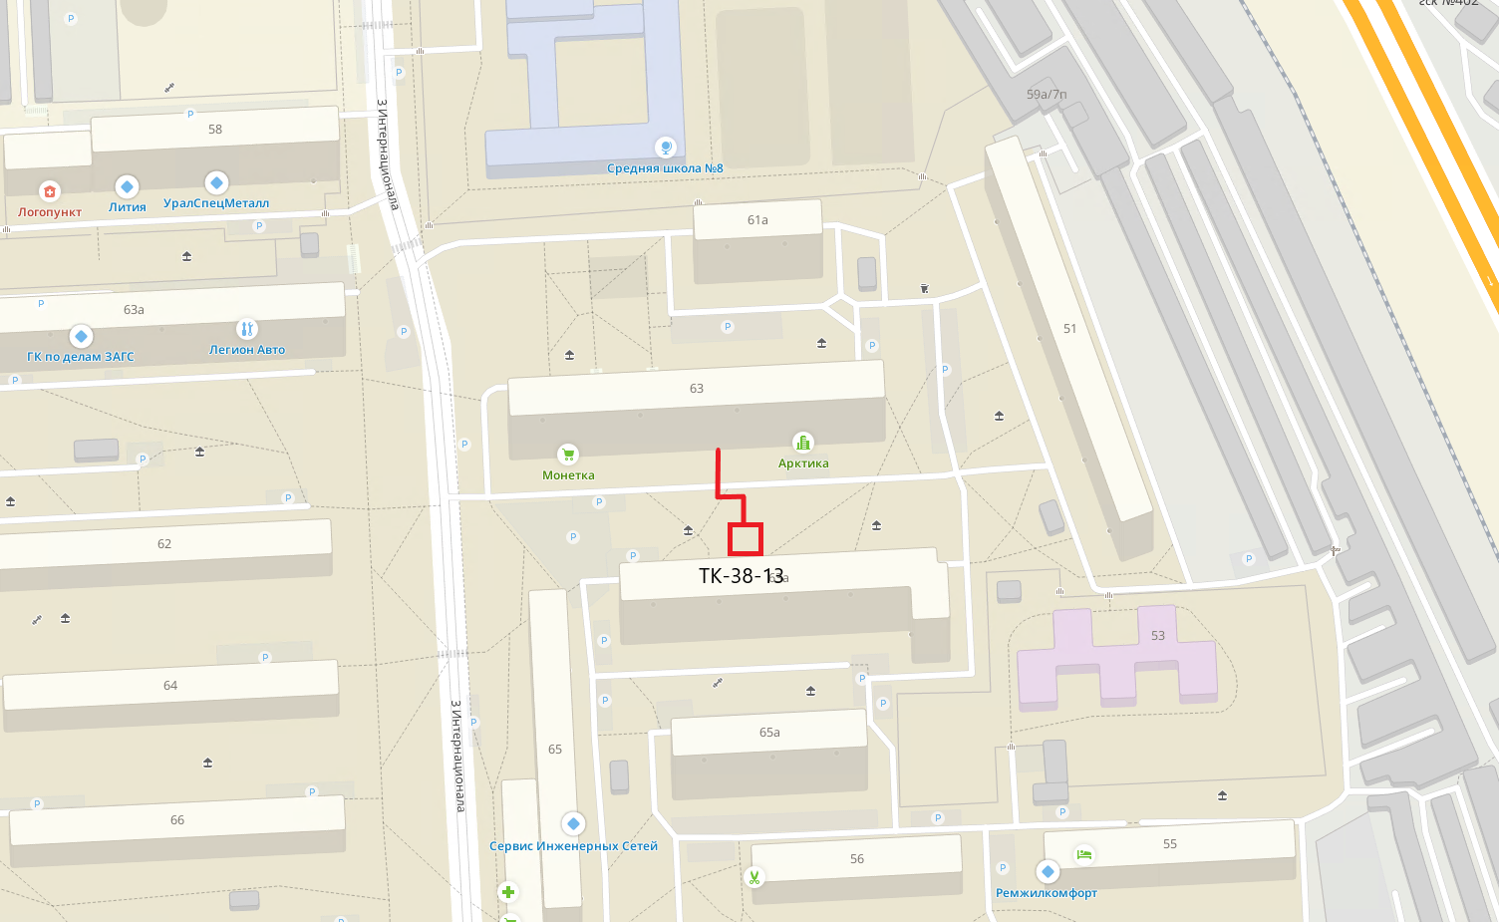
Реконструкция участка тепловой от наружной стены ТК 38-13 до ж/д 3-го Интернационала 63

Slide 20
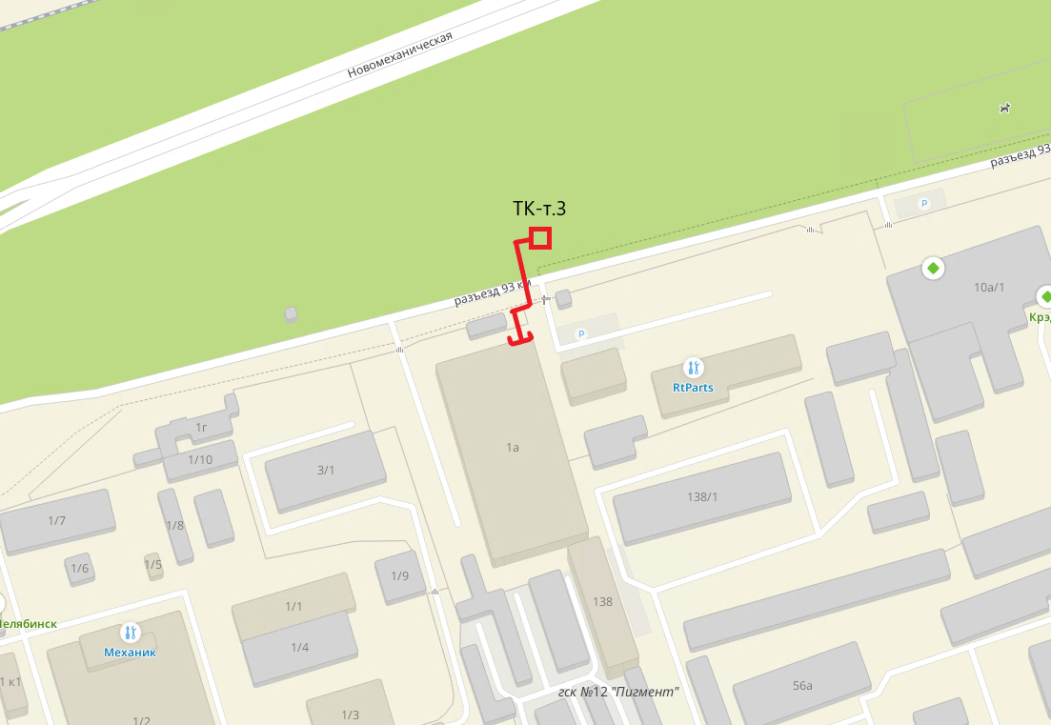
Реконструкция участка тепловой сети между Т.3 и ж/д Каслинская 1а

Slide 21
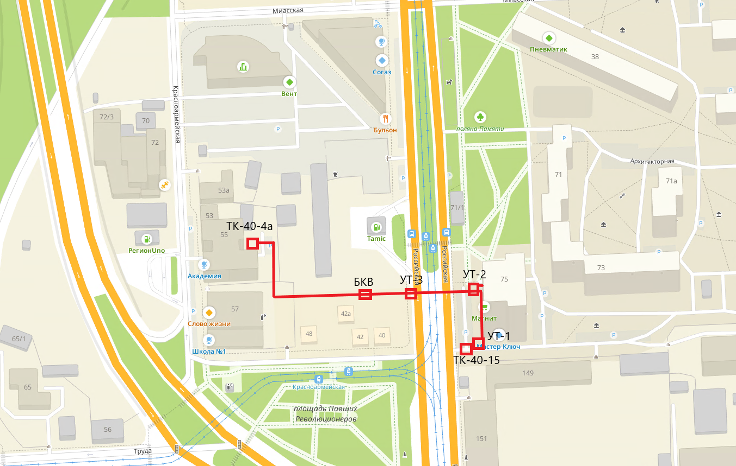
Реконструкция участка тепловой сети между ТК-40-15 и ТК-40-4а

Slide 22
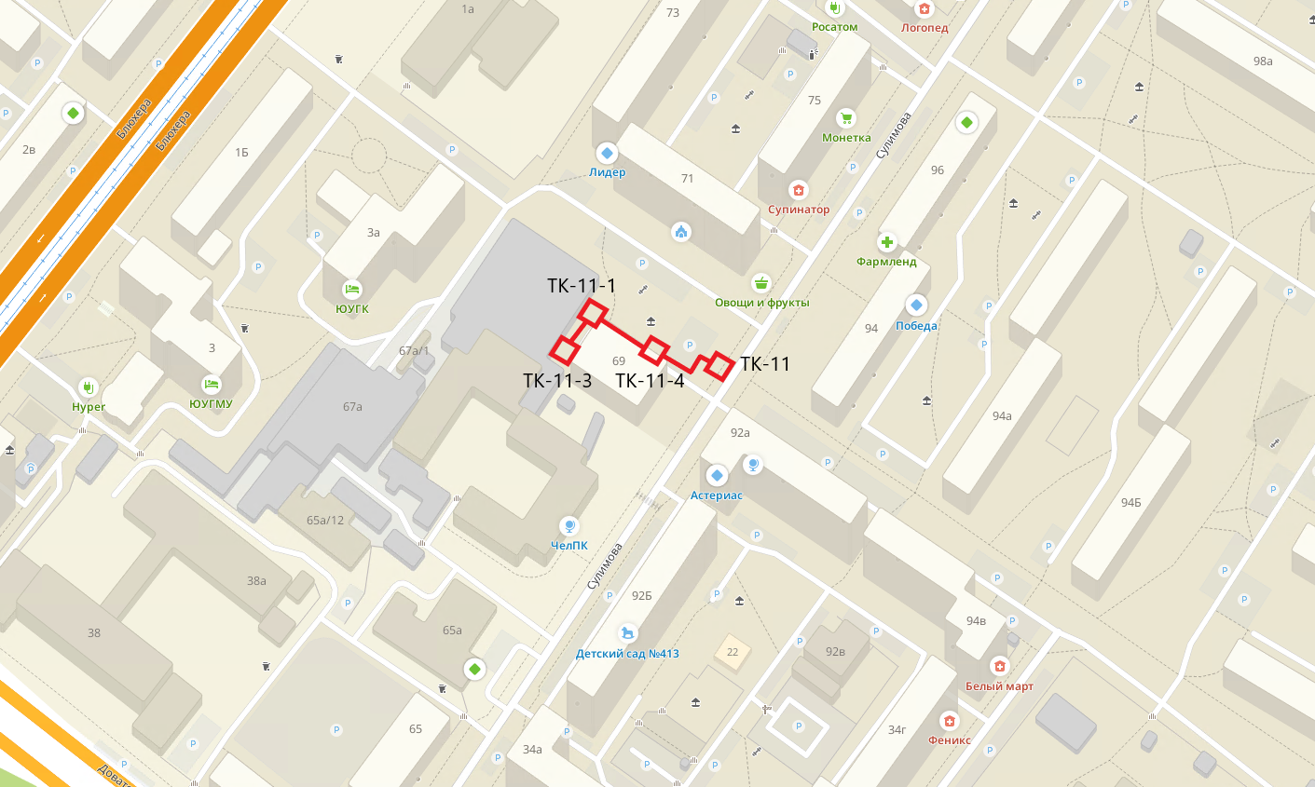
Реконструкция участка тепловой сети от ТК 11-1 до ТК 11-3, от ТК 11 через ТК11-4 до ТК 11-1

Slide 23
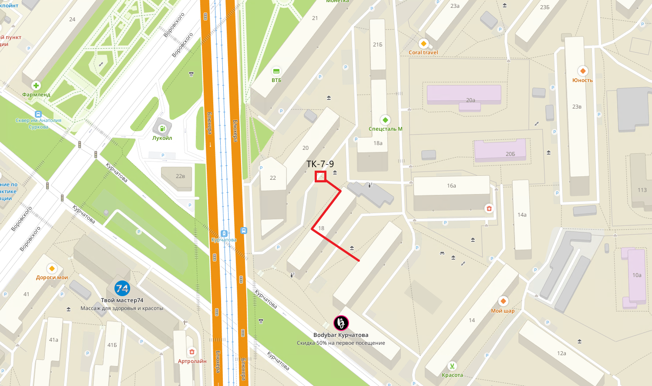
Реконструкция участка тепловой сети от секционных задвижек в подвале ж/д ул. Курчатова 16 до ТК 7-9

Slide 24
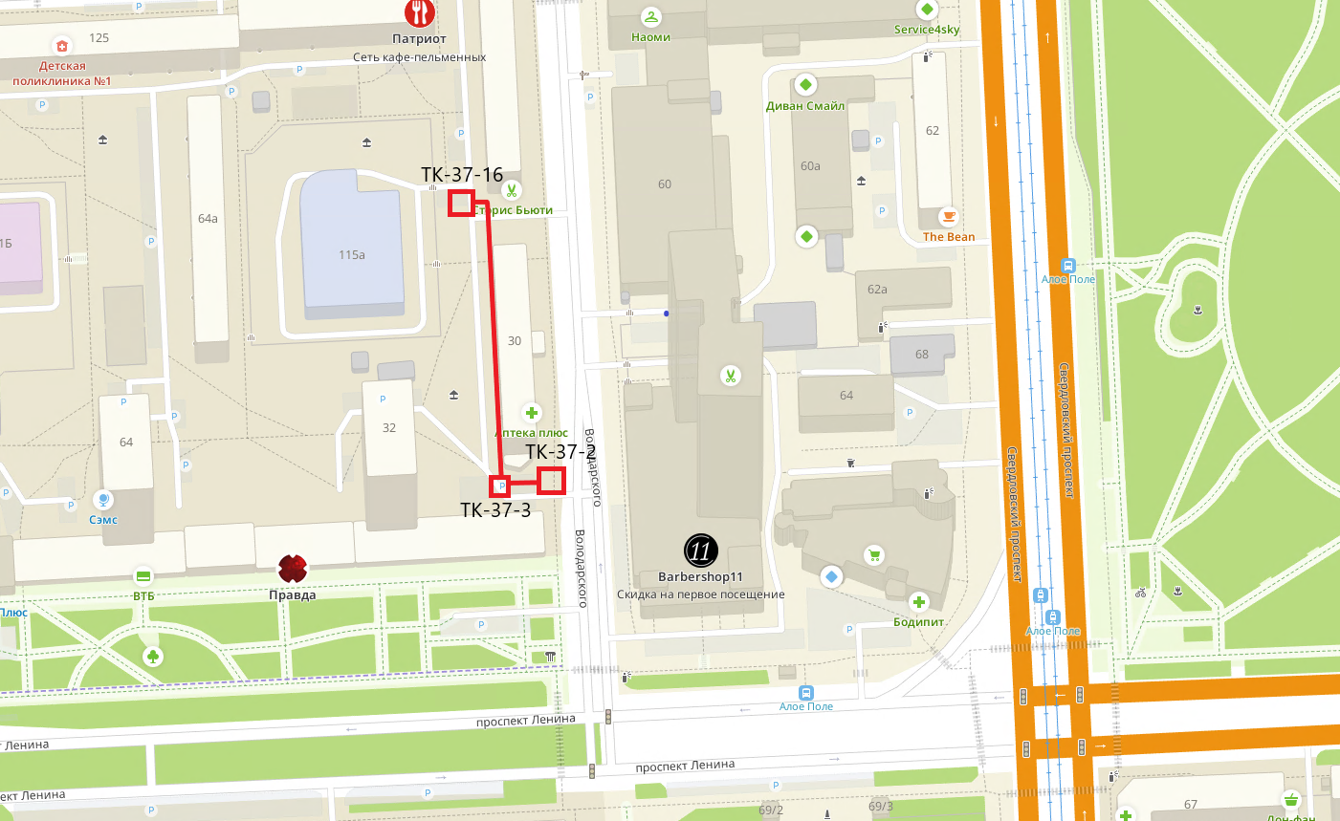
Реконструкция участка тепловой сети от ТК 37-2 до ТК 37-3, от ТК 37-3 до ТК37-16

Slide 25
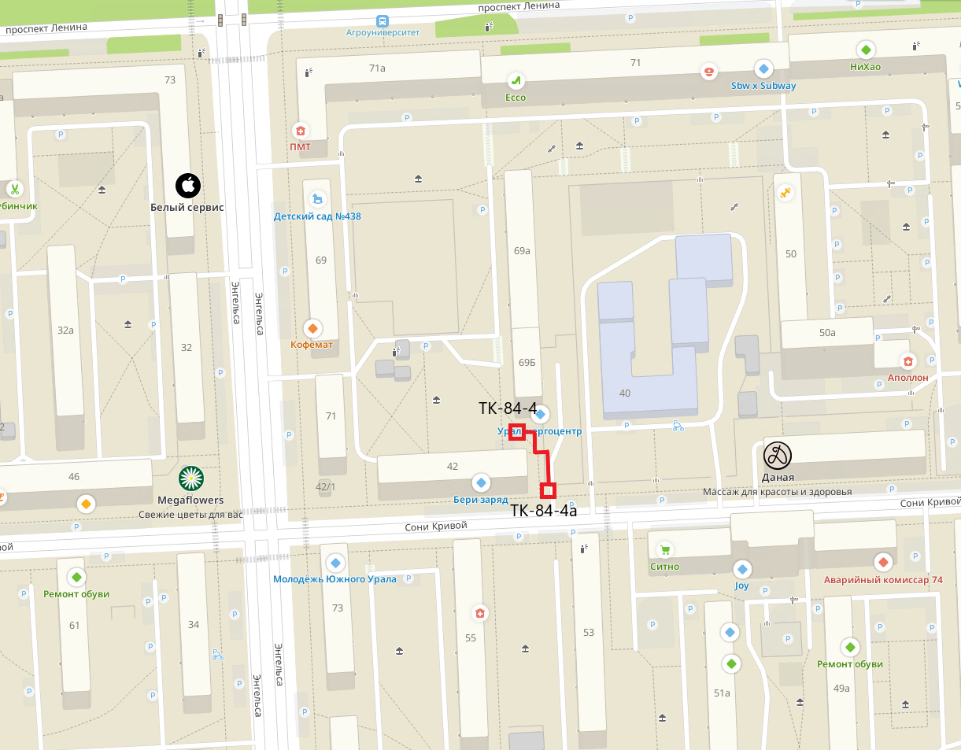
Реконструкция участка тепловой сети между ТК-84-4 и ТК-84-4а

Slide 26
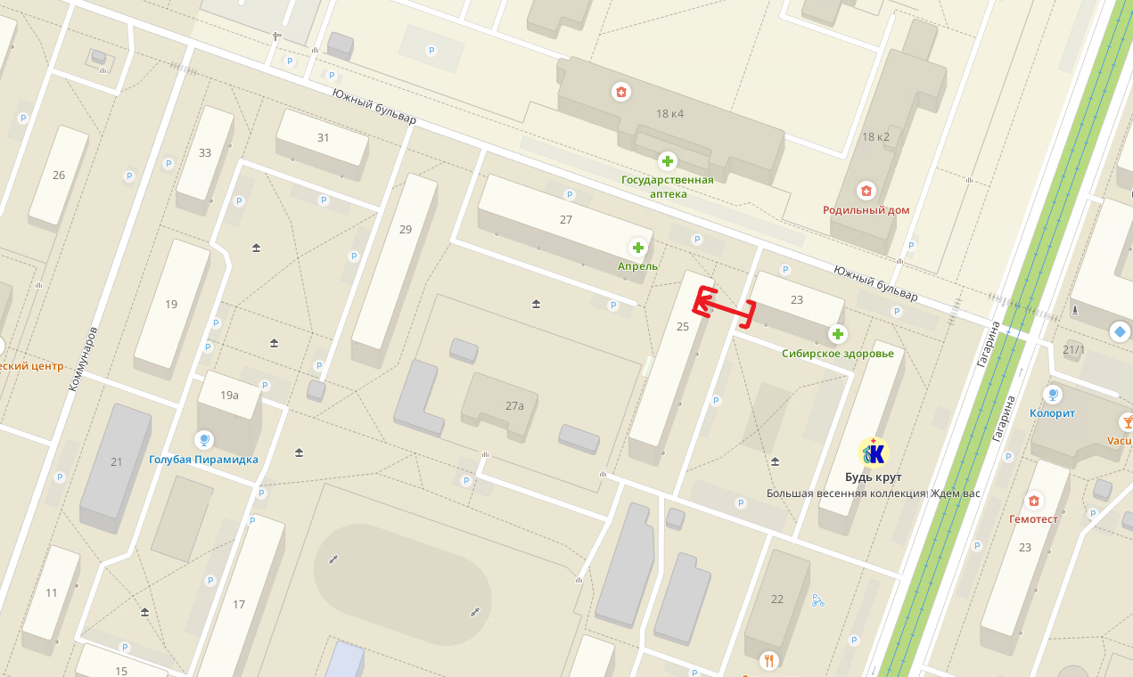
Реконструкция участка тепловой сети ТЭЦ-1 - КБС от ж/д ул. Южный Бульвар, 27 до ж/д ул. Южный Бульвар 29

Slide 27
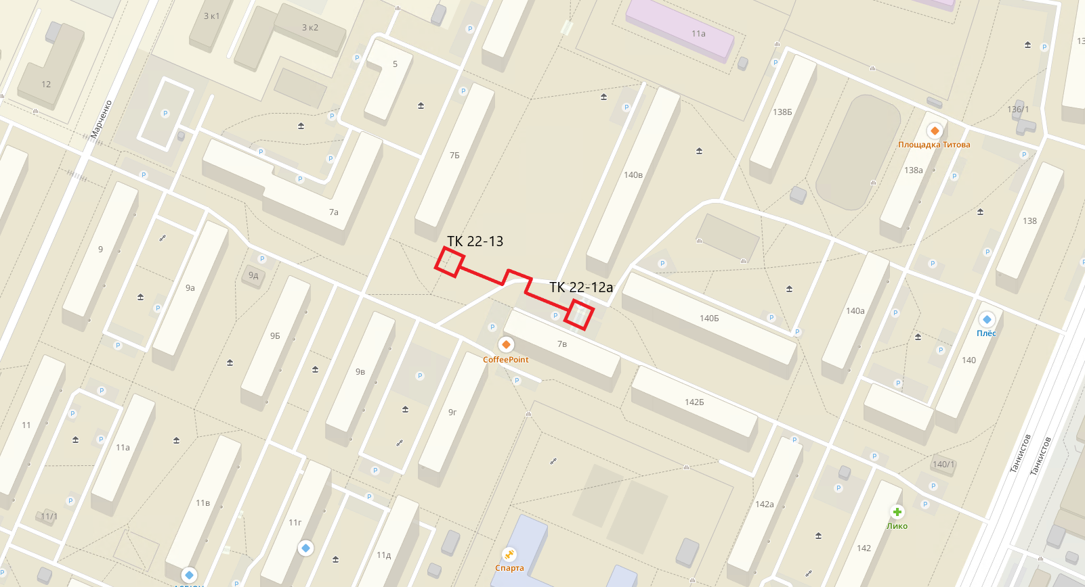
Реконструкция участка тепловой сети от ТК 22-12а до ТК 22-13

Slide 28
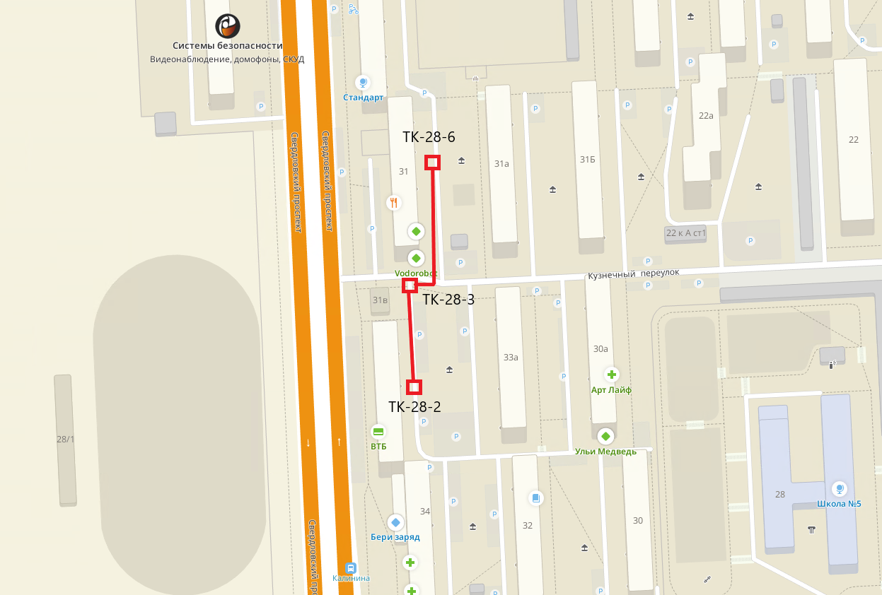
Реконструкция участка тепловой сети от ТК 28-2 до ТК 28-6

Slide 29
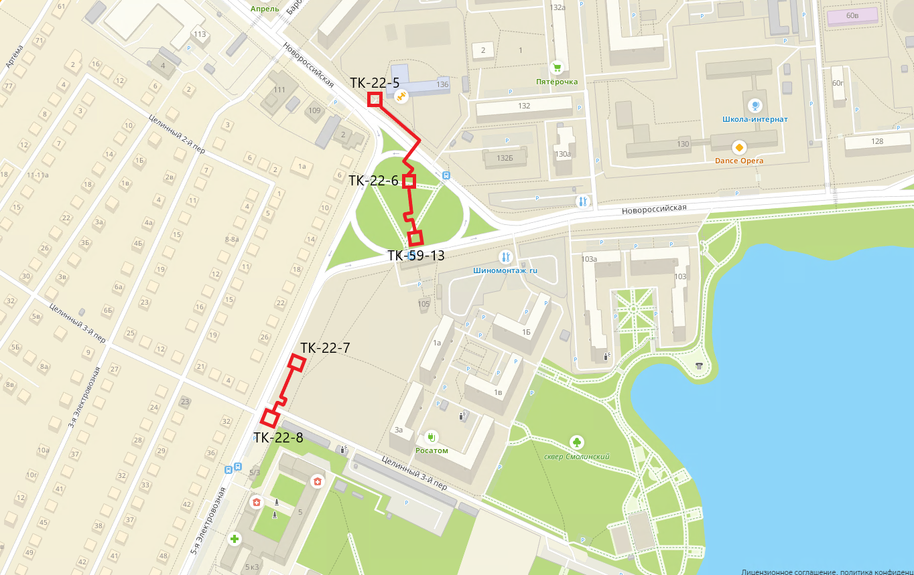
Реконструкция тепловой сети на участке от ТК22-5 до ТК59-13 и на участке от ТК22-7 до ТК22-8

